Slide 1
Ծնողից ուսուցչի դերի անցնելը
Գլենդելի Հանրային դպրոցների կրթաշրջան

Slide 2
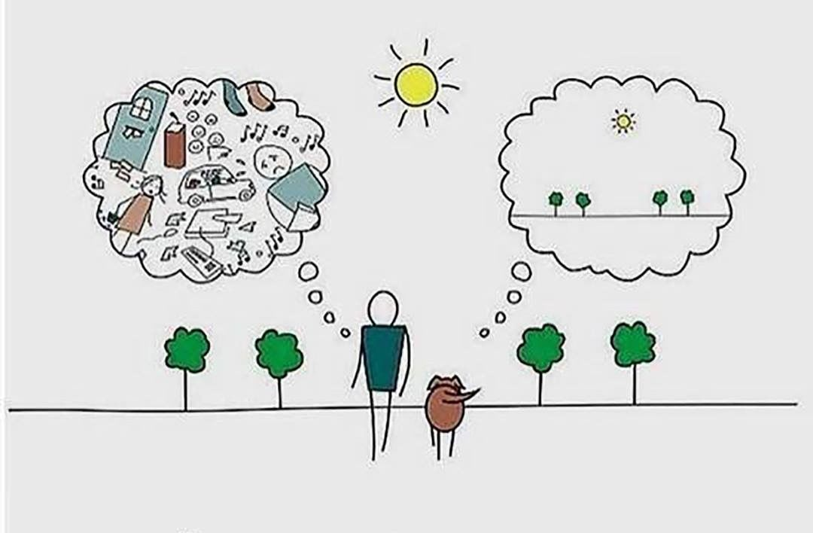
Փորձեք ուշադիր լինել
Եղեք «ներկայում»
  Դուք կարող եք կանխատեսել, թե ինչպիսին է լինելու ձեր ամենօրյա գործողությունները:
Հավատացեք ինքներդ ձեզ
  Իմացեք, որ դուք մենակ չեք այս գործընթացում:
  Դուք կարող եք ձեր երեխաներին առաջնորդել այս դժվար ժամանակների ընթացքում:
Մտազբաղություն ընդեմ խելամտության
Սովորեք ապրել ներկայով
և վայելեք պահը:

Slide 3
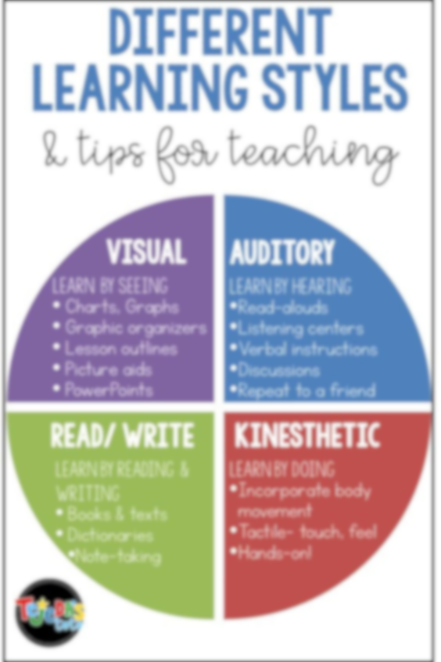
Ամեն մեկը տարբեր ձևով է սովորում և հասկանում
Սովորելու տարբեր եղանակներ
և խորհուրդներ սովորեցնելու համար
Սովորել տեսնելով
  Աղյուսակներ և նկարներ
  Դասի ընդհանուր նկարագիր
Սովորել լսելով
  «Բարձրաձայն» կարդալ
  Կրկնողություն
Սովորել կարդալով և գրելով
  Գրառումներ կատարել
  Գրքեր և աշխատանքի թերթիկներ
Սովորել կատարելով
  Գործնական փորձեր
  Միավորել մարմնի շարժումները
Տեսողական
Սովորել տեսնելով
Աղյուսակ և գրաֆիկ
Գրաֆիկական կազմակերպիչ
Դասի ընդհանուր նկարագիր
Նկարներ
Power points
Լսսողական
Սովորել լսելով
Բարձրաձայն կարդալ
Լսելու կենտրոններ
Բանավոր ուսուցում
Քննարկումներ
Կրկնել ընկերոջ համար
Կարդալ/Գրել
Սովորել կարդալով և գրելով
Գրքեր և տեքստեր
Բառարաններ
Գրառումներ կատարել
Շարժողական
Սովորել կատարելով
Միավորել մարմնի շարժումները
Շփումներ, զգալ
Գործնական փորձեր

Slide 4
Ինչպես հարմարվել`
Համբերություն ունեցեք:
Ամեն ինչ սկզբում դժվար է նախքան հեշտ դառնալը:
Նայեք իրավիճակին երեխայի տեսանկյունից:
Խորը շնչեք:
  Դադարեցրեք աշխատանքը և մի քանի անգամ խորը շնչեք: Հաշվեք մինչև 10 (կամ մինչև 50 եթե ուզում եք) և հանգիստ շնչեք քթով և արտաշնչեք բերանով:
Օգտագործեք շեղման տեխնիկան ձեր վրա:
  Երբ զգում եք, որ սկսում եք գրգռվել, շեղեք ձեր ուշադրությունը:
  Խոսակցության թեման փոխեք:
Թույլ տվեք
ձեզ սկսնակ
լինել:
Ոչ ոք հենց
սկզբից գերազանց
չի լինում:
LOLASAL.COM

Slide 5
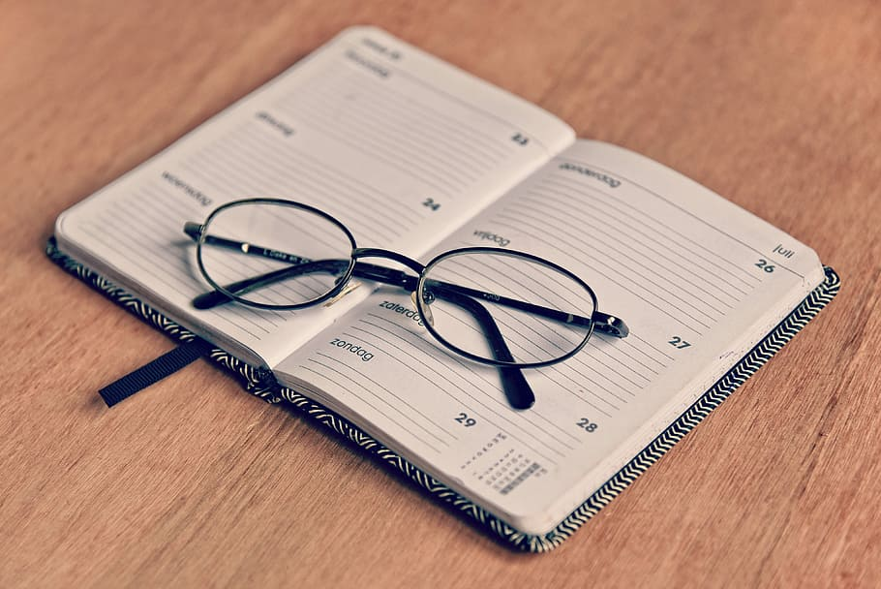
Ներգրավված եղեք
Ակտիվորեն մասնակցեք նրանց աշխատանքները կատարելու մեջ: Սա կարող է լինել`
    Անելիքների ցուցակ կազմելը
    Օրվա համար օրակարգ ունենալը
    ժամաչափի և զիջումների օգտագործումը
Շահագրգռեք նրանց «ազատ ժամանակի» աշխատանքներով, յուրաքանչյուր աշխատանք ավարտելուց հետո:
Պատրաստ եղեք, եթե նրանք օգնության կարիք կամ հարցեր կունենան:

Slide 6
Ժամաչափի և զիջումների օգտագործում
Նախքան էկրանին անցնելը
դուք պետք է կատարեք`
Որևէ ստեղծագործական բան
Որևէ բարություն
Որևէ օգտակար բան
Որևէ առողջարար բան
Որևէ բան դրսում
Տան գործեր և 20 րոպե կարդալ կամ գրել
15 րոպե - առաջադրանք #1
  10 րոպե ընդմիջում (մարմինը ձգեք, քայլելու գնացեք)
20 րոպե - առաջադրանք #2
  10 րոպե ընդմիջում (ժամանց, իրենց ընտրությամբ)
15 minutes - առաջադրանք #3
  10 րոպե ընդմիջում (արվեստ, ժուռնալ)
Հարցերը և առաջադրանքը միասին վերանայեք
  20 րոպե միասին

Slide 7
Ինչպես դառնալ ուսուցիչ
Կատարեք ձեր ասածը:
Վստահացեք, որ ձեր խոսքն ու գործը հետևողական լինեն:
Հավատացեք ինքներդ ձեզ:
Վստահ եղեք ձեր վրա և եղեք ինչպիսին որ կաք:
Ոչ ոք կատարյալ չէ:
Պատասխանատվություն ստանձնեք ձեր սխալների և գործողությունների համար:
Կազմակերպված եղեք:
Աշխատեք ձեր երեխայի հետ և կազմեք մի օրակարգ` նրանց ինքնուրույնություն և պատասխանատվություն սովորեցնելու համար:
Հետևողական եղեք և հետևեք:

Slide 8
Կարելի է չիմանալ ամեն ինչ
Դուք նրանց հետ միասին սովորում եք:
  Ստեղծեք քայլ առ քայլ կատարվող գործընթաց:
  Անհրաժեշտ է սովորել, թե ինչպես կարելի է ակնկալել և ընդունել սխալները:
  Կլինեն շատ թյուրիմացություններ և սխալներ: Դա խնդիր չէ:
Անհրաժեշտության դեպքում վերցրեք ընդմիջումներ:
Ընդունեք, որ այս փոփոխությունը նոր է և կարող է չհասկացվի կամ չընկալվի այնպես, ինչպես դուք եք այն անում:

Slide 9
Ազատամիտ եղեք
Ինչ ասեմ ինքս ինձ, երբ վհատված եմ զգում
Սա դժվար է, ես` աննկուն:
Միգուցե չկարողանամ այս կացությունը վերահսկել: Բայց ես իմ արձագանքի համար պատասխանատու եմ:
Ես դեռ չեմ կարողացել պարզել այն:
Այս դժվարությունը ինձ որևէ բան սովորեցնելու համար է:
Ես պետք է միայն քայլ-առ-քայլ առաջ ընթանամ: Շնչեմ և այնուհետև անեմ հաջորդ ճիշտ քայլը:
  Հանդիպեք ձեր երեխայի հետ, որտեղ որ նա կլինի:
  Նստեք և խոսեք՝ պարզելու համար, թե ինչպես են նրանք հարմարվում փոփոխություններին:
  Քայլ-առ-քայլ առաջ գնացեք:

